Slide 1

ISACA Stowarzyszenie do spraw audytu i kontroli systemów informatycznych
02.10.2003
Sienna 39
Warszawa
XXXII Spotkanie Zwyczajne
Wykorzystanie programów komputerowych w procesie audytowym.
Mirosław Forystek, CISA, CIA
miroslaw.forystek@ingbank.pl

Slide 2
Plan
ISACA Stowarzyszenie do spraw audytu i kontroli systemów informatycznych
02.10.2003
Sienna 39
Warszawa
XXXII Spotkanie Zwyczajne
Wymagania biznesu
Wymagania standardów
Proces audytowy
Klasyfikacja programów wspomagających pracę audytora
Nasza propozycja

Slide 3

ISACA Stowarzyszenie do spraw audytu i kontroli systemów informatycznych
02.10.2003
Sienna 39
Warszawa
XXXII Spotkanie Zwyczajne
WYMAGANIA BIZNESU
UTRATA
KONKURENCYJNOŚCI
Bardziej Wiarygodnie!
(dokładniej, pewniej)
„WPADKI”
Szybciej!
Więcej!
Taniej!

Slide 4
Plan
ISACA Stowarzyszenie do spraw audytu i kontroli systemów informatycznych
02.10.2003
Sienna 39
Warszawa
XXXII Spotkanie Zwyczajne
Wymagania biznesu
Wymagania standardów
Proces audytowy
Klasyfikacja programów wspomagających pracę audytora
Nasza propozycja

Slide 5
WYMAGANIA STANDARDÓW (1)
ISACA Stowarzyszenie do spraw audytu i kontroli systemów informatycznych
02.10.2003
Sienna 39
Warszawa
XXIX Spotkanie Zwyczajne
Standard 060.020 (Dowody) stwierdza:
  Zadaniem Audytora (…) jest zgromadzenie wystarczających, wiarygodnych, istotnych i użytecznych dowodów służących efektywnej realizacji zadań audytorskich. Spostrzeżenia audytowe oraz wnioski powinny być poparte odpowiednią analizą i interpretacją tychże dowodów.
Standard 050.010 (Planowanie audytu) stwierdza:
Audytor Systemów Informatycznych powinien planować prace związane z audytem systemów informatycznych pod kątem realizacji celów audytorskich oraz zgodnie ze stosowanymi standardami.
Standard 030.020 (Należyta profesjonalna staranność) stwierdza:
Wobec wszystkich aspektów pracy Audytora Systemów Informatycznych obowiązuje właściwa profesjonalna staranność i przestrzeganie stosownych standardów audytorskich.

Slide 6
WYMAGANIA STANDARDÓW (2)
ISACA Stowarzyszenie do spraw audytu i kontroli systemów informatycznych
02.10.2003
Sienna 39
Warszawa
XXIX Spotkanie Zwyczajne
  Wytyczna „060.020.070 Stosowanie technik komputerowego wspomagania audytu”.
  Audytor SI w trakcie planowania audytu powinien rozważyć zastosowanie odpowiedniej kombinacji technik manualnych oraz narzędzi CAATs. Przy podejmowaniu decyzji o tym, czy stosować CAATs, powinny być brane pod uwagę następujące czynniki:
  Wiedza informatyczna, biegłość i doświadczenie Audytora SI,
  Dostępność odpowiednich narzędzi CAATs oraz narzędzi informatycznych,
  Przewaga stosowania narzędzi CAATs nad technikami manualnymi pod względem wydajności i efektywności,
  Ograniczenia czasowe,
  Integralność systemu informatycznego ze środowiskiem informatycznym,
  Poziom ryzyka.

Slide 7
WYMAGANIA STANDARDÓW (3)
ISACA Stowarzyszenie do spraw audytu i kontroli systemów informatycznych
02.10.2003
Sienna 39
Warszawa
XXIX Spotkanie Zwyczajne
  Podstawowymi krokami, jakie powinien podjąć Audytor SI podczas przygotowywania się do zastosowania wybranych narzędzi CAATs, są:
  Ustalenie celów audytorskich związanych z CAATs,
  Wyznaczenie poziomu i łatwości dostępu do funkcjonujących w organizacji narzędzi informatycznych, programów/systemów oraz danych,
  Zdefiniowanie procedur, które należy przeprowadzić (np. próbkowania statystycznego, rekalkulacji, potwierdzeń, itd.),
  Zdefiniowanie wymagań dotyczących danych wyjściowych,
  Ustalenia wymagań co do zasobów, np. personelu, narzędzi CAATs, środowiska przetwarzania (narzędzia informatyczne organizacji oraz narzędzia audytu informatycznego),
  Określenia zasad dostępu do funkcjonujących w organizacji narzędzi informatycznych, programów/systemów oraz danych, z definicją zbiorów włącznie,
  Udokumentowanie wskazanych do zastosowania narzędzi CAATs, włącznie z obiektami docelowymi, tablicami przepływu danych oraz instrukcjami obsługi.

Slide 8
WYMAGANIA STANDARDÓW (4)
ISACA Stowarzyszenie do spraw audytu i kontroli systemów informatycznych
02.10.2003
Sienna 39
Warszawa
XXIX Spotkanie Zwyczajne
    Uzgodnienie warunków z osobami, których dotyczy audyt
  Ponieważ zbiory danych takie, jak na przykład szczegółowe zbiory transakcyjne, są przechowywane tylko przez krótki okres czasu, Audytor SI powinien dokonać ustaleń dotyczących przechowania danych obejmujących wskazany czas audytu.
  W celu zminimalizowania zakłóceń w środowisku produkcyjnym organizacji, dostęp do organizacyjnych narzędzi informatycznych, programów/systemów oraz danych powinien zostać uzgodniony z właściwym wyprzedzeniem.
  Audytor SI powinien oszacować ewentualne zakłócenia, jakie spowodować mogą zmiany w programach/systemach produkcyjnych wywołane zastosowaniem narzędzi CAATs. Robiąc to, Audytor SI powinien wziąć pod uwagę wpływ tych zmian na integralność i użyteczność CAATs tak samo, jak na integralność używanych programów/systemów oraz danych.

Slide 9
WYMAGANIA STANDARDÓW (5)
ISACA Stowarzyszenie do spraw audytu i kontroli systemów informatycznych
02.10.2003
Sienna 39
Warszawa
XXIX Spotkanie Zwyczajne
Przeprowadzając planowanie, projektowanie, testowanie, przetwarzanie oraz uważnie śledząc dokumentację Audytor SI powinien uzyskać realne zapewnienie integralności, wiarygodności, użyteczności oraz bezpieczeństwa użytkowania CAATs.
Rodzaj, czas i zakres testów zależy od dostępności na rynku oraz stabilności CAATs.

Slide 10
WYMAGANIA STANDARDÓW (6)
ISACA Stowarzyszenie do spraw audytu i kontroli systemów informatycznych
02.10.2003
Sienna 39
Warszawa
XXIX Spotkanie Zwyczajne
Bezpieczeństwo danych oraz CAATs
Wszędzie tam, gdzie do pobierania danych do przeprowadzenia analiz używa się narzędzi CAATs, Audytor SI powinien sprawdzać integralność systemu informatycznego oraz środowiska, z którego pobierane są dane.
CAATs mogą być używane do pobierania szczególnie wrażliwych informacji systemowych oraz danych produkcyjnych, które powinny być utrzymywane w tajemnicy. Audytor SI powinien zapewnić odpowiedni poziom poufności i bezpieczeństwa informacji systemowych oraz danych produkcyjnych. Robiąc to, Audytor SI powinien brać pod uwagę poziom poufności i bezpieczeństwa, wymagany przez organizację, będącą właścicielem tych danych, oraz odpowiednie regulacje prawne.
Aby zapewnić bieżącą integralność, wiarygodność, użyteczność oraz bezpieczeństwo narzędzi CAATs, Audytor SI powinien stosować odpowiednie procedury i dokumentować ich wyniki. W ramach tego, na przykład w celu upewnienia się, że w oprogramowaniu audytorskim CAATs zostały wykonane tylko autoryzowane zmiany, powinien dokonywać przeglądu obsługi programów i zmiany wbudowanych w oprogramowanie parametrów sterujących.
Jeśli rezydujące w środowisku narzędzia CAATs nie znajdują się pod bezpośrednią kontrolą Audytora SI, to w celu identyfikacji zmian w CAATs powinien zostać ustawiony odpowiedni poziom kontroli. Poprzez odpowiednie sposoby planowania, projektowania, testowania, przetwarzania i przeglądania dokumentacji Audytor powinien uzyskiwać zapewnienie integralności, wiarygodności, użyteczności oraz bezpieczeństwa narzędzi CAATs, zanim jeszcze nabierze do nich zaufania.

Slide 11
WYMAGANIA STANDARDÓW (7)
ISACA Stowarzyszenie do spraw audytu i kontroli systemów informatycznych
02.10.2003
Sienna 39
Warszawa
XXIX Spotkanie Zwyczajne
Gromadzenie dowodów audytorskich
Aby Audytor SI mógł w sposób realny upewnić się, że zostały osiągnięte cele audytu oraz szczegółowe specyfikacje związane z narzędziami CAATs, powinien kontrolować ich stosowanie. Audytor SI powinien:
Tam, gdzie jest to właściwe, dokonywać uzgodnienia sum kontrolnych,
Sprawdzać realność danych wyjściowych,
Dokonywać przeglądu narzędzi CAATs pod kątem ich logiki, parametryzacji i innych charakterystycznych danych,
Kontrolować główne informatyczne dane sterujące, używane w organizacji, które mogą mieć wpływ na integralność narzędzi CAATs (np. programowe zmiany danych sterujących oraz dostępu do systemów, oprogramowania i/lub zbiorów danych).

Slide 12
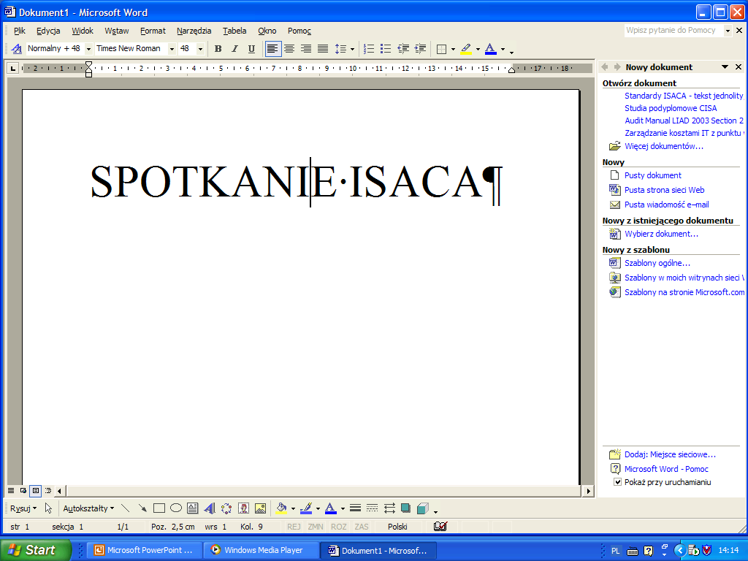
WYMAGANIA STANDARDÓW (8)
ISACA Stowarzyszenie do spraw audytu i kontroli systemów informatycznych
02.10.2003
Sienna 39
Warszawa
XXIX Spotkanie Zwyczajne
Uniwersalne oprogramowanie audytorskie
Uzyskując dostęp do danych produkcyjnych przy zastosowaniu uniwersalnego oprogramowania audytorskiego Audytor SI powinien przedsięwziąć odpowiednie kroki zabezpieczające integralność tych danych. Przy wbudowanym systemie audytorskim Audytor SI powinien być włączony do projektu systemu, jak również w ramach funkcjonujących w organizacji programów/systemów muszą być rozwijane odpowiednie techniki ich obsługi.

Slide 13
WYMAGANIA STANDARDÓW (9)
ISACA Stowarzyszenie do spraw audytu i kontroli systemów informatycznych
02.10.2003
Sienna 39
Warszawa
XXIX Spotkanie Zwyczajne
Oprogramowanie użytkowe
Posługując się oprogramowaniem użytkowym Audytor SI powinien upewnić się, że podczas jego przetwarzania nie wystąpiły żadne nieplanowane ingerencje, oraz że zostało ono uzyskane z odpowiedniej biblioteki systemowej. Audytor SI powinien również podjąć odpowiednie kroki zabezpieczające integralność funkcjonującego w organizacji systemu oraz zbiorów, jako że oprogramowanie użytkowe łatwo może je uszkodzić.

Slide 14
WYMAGANIA STANDARDÓW (10)
ISACA Stowarzyszenie do spraw audytu i kontroli systemów informatycznych
02.10.2003
Sienna 39
Warszawa
XXIX Spotkanie Zwyczajne
Dane testowe
Używając danych testowych Audytor SI powinien być świadomy tego, że dane te służą jedynie do wskazania potencjalnie błędnych procesów; technika ta nie pozwala ocenić bieżących danych produkcyjnych. Audytor SI powinien również zdawać sobie sprawę z tego, że analiza danych w zależności od liczby przetwarzanych transakcji, liczby testowanych programów oraz złożoności programów/systemów może być wyjątkowo skomplikowana i czasochłonna. Przed użyciem danych testowych Audytor SI powinien sprawdzić, czy ich zastosowanie nie odbije się w sposób trwały na systemie produkcyjnym.

Slide 15
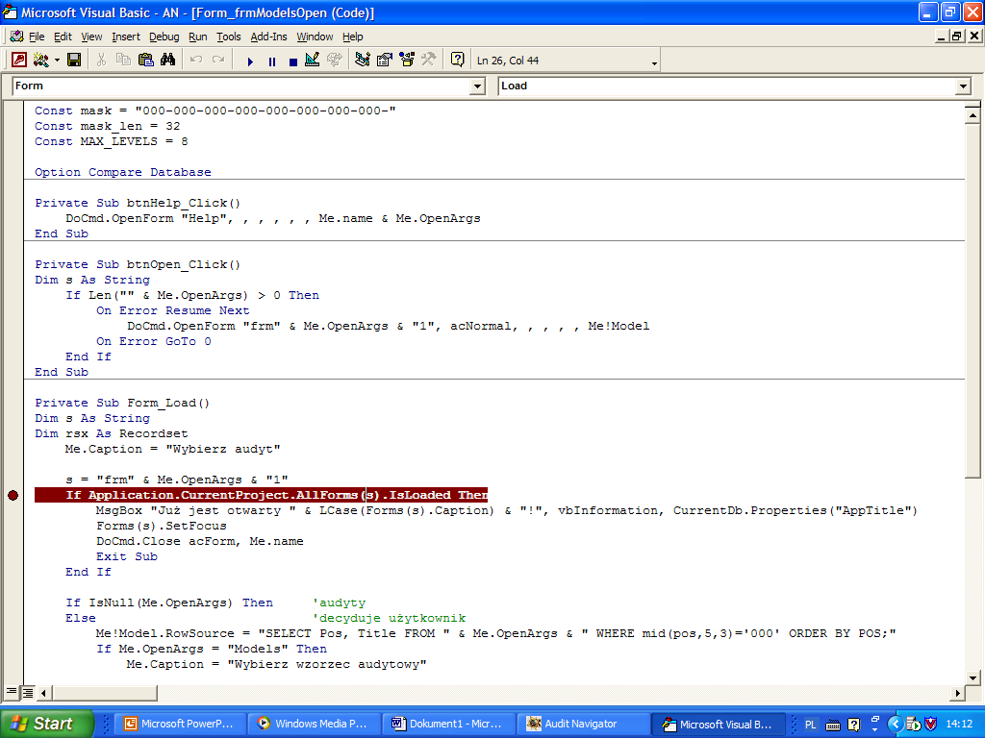
WYMAGANIA STANDARDÓW (11)
ISACA Stowarzyszenie do spraw audytu i kontroli systemów informatycznych
02.10.2003
Sienna 39
Warszawa
XXIX Spotkanie Zwyczajne
Oprogramowanie aplikacyjne do śledzenia i mapowania
Posługując się oprogramowaniem do śledzenia i mapowania Audytor SI powinien uzyskać potwierdzenie, że oceniany kod źródłowy posłużył do wygenerowania oprogramowania, które w chwili obecnej używane jest jako produkcyjne. Audytor SI powinien wiedzieć, że oprogramowanie do śledzenia i mapowania może jedynie wskazać potencjalnie błędne procesy, lecz nie oddaje oceny aktualnych danych produkcyjnych.

Slide 16
WYMAGANIA STANDARDÓW (12)
ISACA Stowarzyszenie do spraw audytu i kontroli systemów informatycznych
02.10.2003
Sienna 39
Warszawa
XXIX Spotkanie Zwyczajne
Eksperckie systemy audytorskie
Używając eksperckich systemów audytorskich Audytor SI, w celu uzyskania zapewnienia, że opracowane ścieżki decyzyjne odpowiadają konkretnej sytuacji i środowisku poddawanemu audytowi, powinien posiadać dogłębną wiedzę na temat działania systemu.
Lisp
AI Sztuczna Inteligencja
Prolog

Slide 17
WYMAGANIA STANDARDÓW (13)
ISACA Stowarzyszenie do spraw audytu i kontroli systemów informatycznych
02.10.2003
Sienna 39
Warszawa
XXIX Spotkanie Zwyczajne
Dokumentowanie
Planowanie:
Cele zastosowania narzędzi CAATs,
Wyznaczone do użycia narzędzia CAATs,
Badania do przeprowadzenia,
Osoby wykonujące oraz harmonogram.
Wykonanie:
Sposób przygotowania narzędzi CAATs oraz procedury testowe i parametry sterujące,
Szczegółowy opis testów przeprowadzanych przy pomocy narzędzi CAATs,
Szczegółowy opis danych wejściowych (np. użyte dane, zbiory wynikowe), przetwarzań (np. tablice przepływów, schematy logiczne) oraz danych wyjściowych (np. raporty, zapisy zdarzeń systemowych – log files),
Listę istotnych parametrów lub kod źródłowy.
Dowody:
Powstałe zbiory wyjściowe,
Opis sposobu przeprowadzania analizy audytorskiej zbiorów wyjściowych,
Spostrzeżenia audytorskie,
Wnioski z prac audytorskich,
Rekomendacje audytorskie.

Slide 18
WYMAGANIA STANDARDÓW (14)
ISACA Stowarzyszenie do spraw audytu i kontroli systemów informatycznych
02.10.2003
Sienna 39
Warszawa
XXIX Spotkanie Zwyczajne
RAPORTOWANIE
Sekcja raportu dotycząca celów, zakresu oraz metodyki pracy powinna zawierać klarowny opis użytych narzędzi CAATs. Opis ten nie powinien być nadmiernie szczegółowy, lecz ma dać czytającemu dobry ogląd sprawy.
Opis użytych narzędzi CAATs powinien być również umieszczony w części raportu dotyczącej konkretnych spostrzeżeń związanych z użyciem wskazanych narzędzi.
Jeśli opis narzędzi CAATs ma zastosowanie do kilku spostrzeżeń lub jest zbyt szczegółowy, powinien zostać krótko omówiony w części raportu dotyczącej celów, zakresu i metodyki pracy, a czytający może zostać odesłany do załącznika zawierającego bardziej szczegółowy opis.

Slide 19
Plan
ISACA Stowarzyszenie do spraw audytu i kontroli systemów informatycznych
02.10.2003
Sienna 39
Warszawa
XXXII Spotkanie Zwyczajne
Wymagania biznesu
Wymagania standardów
Proces audytowy
Klasyfikacja programów wspomagających pracę audytora
Nasza propozycja

Slide 20
ISACA Stowarzyszenie do spraw audytu i kontroli systemów informatycznych
02.10.2003
Sienna 39
Warszawa
XXXII Spotkanie Zwyczajne
PROCES AUDYTOWY
Ocena ryzyka przedmiotu audytu (obiektów audytowych)
Ustalenie wymagań (prawnych, wewnętrznych)
Wyniki poprzednich audytów
Monitorowanie terminowości i adekwatności reakcji na rekomendacje
1. Ocena ryzyka
6. Monitorowanie
Planowanie okresowe i budżetowanie
Spotaknie zamykające
Raport poaudytowy
2. Planowanie
5. Raportowanie
3. Przygotowanie
Szczegółowy plan wykonania audytu
4. Badanie
Niezależna i obiektywna ocena przedmiotu audytu
Oszacowanie faktycznego ryzyka

Slide 21
Plan
ISACA Stowarzyszenie do spraw audytu i kontroli systemów informatycznych
02.10.2003
Sienna 39
Warszawa
XXXII Spotkanie Zwyczajne
Wymagania biznesu
Wymagania standardów
Proces audytowy
Klasyfikacja programów wspomagających pracę audytora
Nasza propozycja

Slide 22
KLASYFIKACJA PROGRAMÓW (1)
ISACA Stowarzyszenie do spraw audytu i kontroli systemów informatycznych
02.10.2003
Sienna 39
Warszawa
XXIX Spotkanie Zwyczajne
Typ | Użycie; Popularność | Zalety | Wady
Zakupione (z półki) Ogólne (np. Microsoft Office Office Suite MS Project MS Visio) Specjalistyczne (np. IDEA, Auto Audit ACL, Team Mate, COBIT Advisor, Risk Advisor, SPRINT, Nessus, KSA, RAPPORT) | Wybór i analiza danych, raportowanie, testowanie zgodności Bardzo popularne Bez ograniczeń Dość popularne | Łatwe w użytkowaniu Nie wymaga informatyka Względnie tanie Elastyczne Szybkie i dostosowane do potrzeb audytu; Dobrze dokumentujące | Słabo dokumentujące Względnie drogie Wymagają szkolenia
Własne | Bez ograniczeń; ?????? | Łatwe i szybkie w użyciu | Drogie Elastyczne Problemy z dokumentacją i dokumentowaniem Kosztowne przygotowanie
Wbudowane w aplikację (np. SAP, FiServe), | Analizy, podsumowania, porównania; takie jak aplikacji | Łatwe i szybkie w użyciu; | Zwykle obniżają wydajność systemu
Wbudowane w system (System operacyjny na poziomie C2) | Bez ograniczeń; Popularne | Często jedyne źródło na tym poziomie | Zabijają wydajność systemu (niebezpieczne w konfigurowaniu)
Narzędziowe (AWK, SED) | Selekcja danych, podsumowania, porównania | Bardzo szybkie | Problemy z dokumentowaniem Trudne w użytkowaniu

Slide 23
KLASYFIKACJA PROGRAMÓW (2)
ISACA Stowarzyszenie do spraw audytu i kontroli systemów informatycznych
02.10.2003
Sienna 39
Warszawa
XXIX Spotkanie Zwyczajne
Punkt procesu audytowego | Typ programu (najczęściej reklamowane)
Analiza ryzyka | MS EXCELL RISK ADVISOR TEAM MATE
Planowanie | MS PROJECT AUTO AUDIT TEAM MATE
Przygotowanie | MS WORD, MS EXCELL, AUTO AUDIT TEAM MATE, Internet Explorer
Wykonywanie | MS Access, Crystal Reports, AWK, SED, MS EXCELL, AUTO AUDIT TEAM MATE
Raportowanie | MS Word AUTO AUDIT
Monitorowanie | Lotus Notes, MS Outlook

Slide 24
PROCEDURA
WYKORZYSTANIE PROGRAMÓW W TRAKCIE BADANIA
ISACA Stowarzyszenie do spraw audytu i kontroli systemów informatycznych
02.10.2003
Sienna 39
Warszawa
XXXII Spotkanie Zwyczajne
Określić jakie programy mogą być przydatne
Ustalić kiedy i co może być wykorzystane
Określić systemy oraz dane i metody ich pozyskania
Pozyskać dane
Uruchomić funkcje oprogramowania
Przeprowadzić analizę wyników

Slide 25
PRZYKŁADY TESTÓW (1)
ISACA Stowarzyszenie do spraw audytu i kontroli systemów informatycznych
02.10.2003
Sienna 39
Warszawa
XXXII Spotkanie Zwyczajne
Ogólne finansowe:
  Księga główna (kalkulacje, analizy, testy wyjątków, próbkowanie)
  Sprzedaż i rachunki/faktury (kalkulacje, analizy sprzedaży i naliczeń, wyjątki sprzedaży i naliczeń, luki i duplikaty, testy referencyjne (krzyżowe, zgodności), próbkowanie)
  Należności (kalkulacje, analizy należności, wyjątki, luki i duplikaty, testy referencyjne, próbkowanie)
  Zakupy i płatności (kalkulacje, analizy zakupów i płatności, wyjątki zakupów i płytności, luki i duplikaty, testy referencyjne, próbkowanie)
  Płace (kalkulacje, analizy płac, wyjątki płac, luki i duplikaty, testy referencyjne (np. z danymi o zatrudnieniu), próbkowanie)
  Majątek trwały (kalkulacje, porównania, weryfikacja planów amortyzacyjnych)

Slide 26
PRZYKŁADY TESTÓW (2)
ISACA Stowarzyszenie do spraw audytu i kontroli systemów informatycznych
02.10.2003
Sienna 39
Warszawa
XXXII Spotkanie Zwyczajne
Specyficzne:
  Bankowe (pełnomocnicy, klienci indywidualni, dane rachunków, aktywność rachunków, naliczanie prowizji, wyjątki w kredytach)
  Ubezpieczeniowe (kalkulacje, analizy i wyjątki w naliczeniach składek, powtarzalność odszkodowań)
  Przemysł (analizy kosztów, zysków, marż)
  Handel (wskaźniki obrotu, marże, zmiany cen)
  Administracja (podatki, renty)
  Bezpieczeństwo komputerowe (zgodność z PB, próby włamaniowe, compliance – aktualna architektura kontra plany)
  Rachunkowość zarządcza (testy wyjątków, prace analityczne)

Slide 27
Plan
ISACA Stowarzyszenie do spraw audytu i kontroli systemów informatycznych
02.10.2003
Sienna 39
Warszawa
XXXII Spotkanie Zwyczajne
Wymagania biznesu
Wymagania standardów
Proces audytowy
Klasyfikacja programów wspomagających pracę audytora
Nasza propozycja

Slide 28
PROPOZYCJA ISACA
ISACA Stowarzyszenie do spraw audytu i kontroli systemów informatycznych
02.10.2003
Sienna 39
Warszawa
XXIX Spotkanie Zwyczajne
Audit Navigator
Przygotowanie, wykonywanie, raportowanie i monitorowanie audytów
WERSJA 1.0 BETA

Slide 29
ISACA Stowarzyszenie do spraw audytu i kontroli systemów informatycznych
02.10.2003
Sienna 39
Warszawa
XXIX Spotkanie Zwyczajne
Wykorzystanie programów komputerowych w procesie audytowym.
Mirosław Forystek, CISA, CIA
miroslaw.forystek@ingbank.pl

